Slide 1
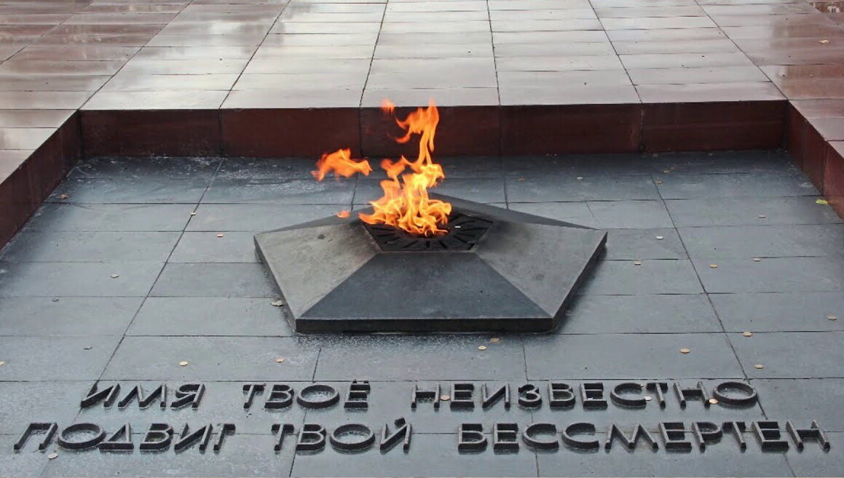
Подвиг - это героический поступок, совершая который человек проявляет свои лучшие качества: героизм, отвагу, способность к самопожертвованию.

Slide 2
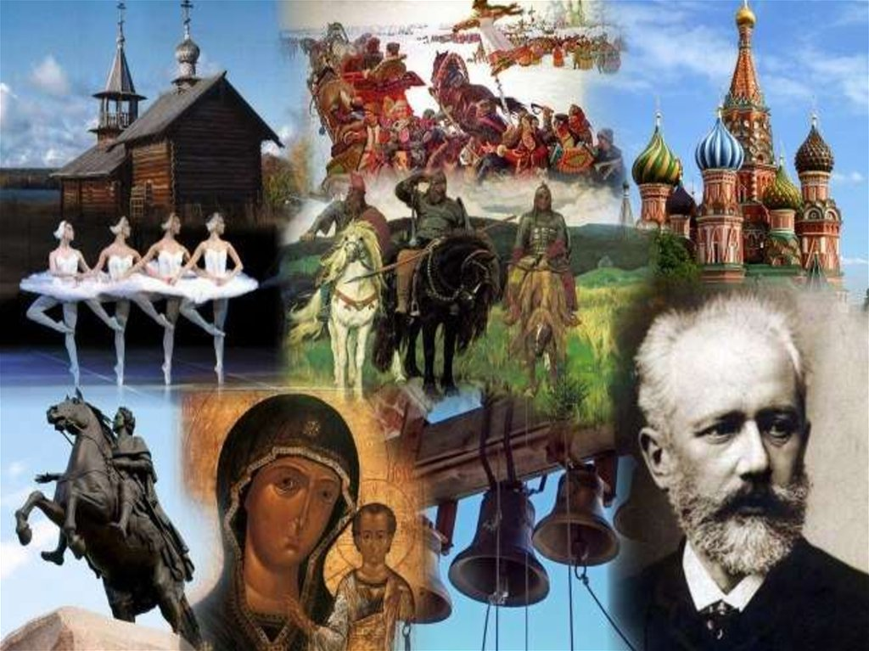
ЖИЗНЬ РАТНЫМИ
ПОДВИГАМИ ПОЛНА

Slide 3

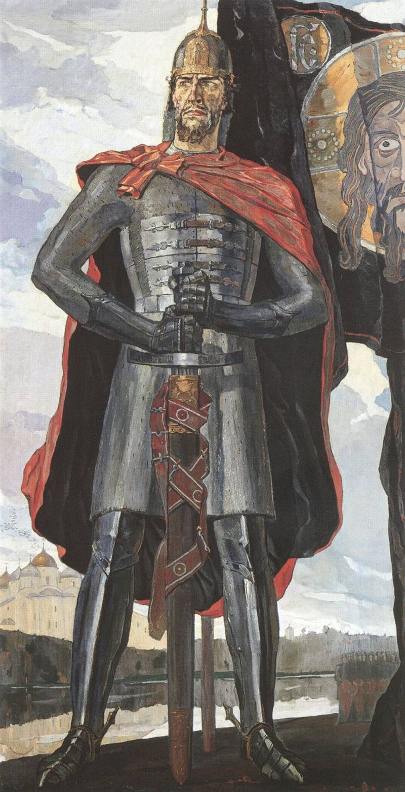
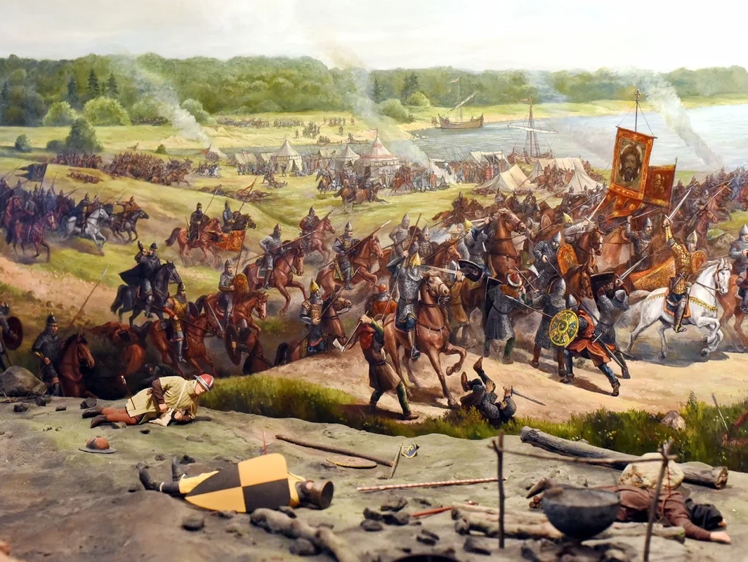
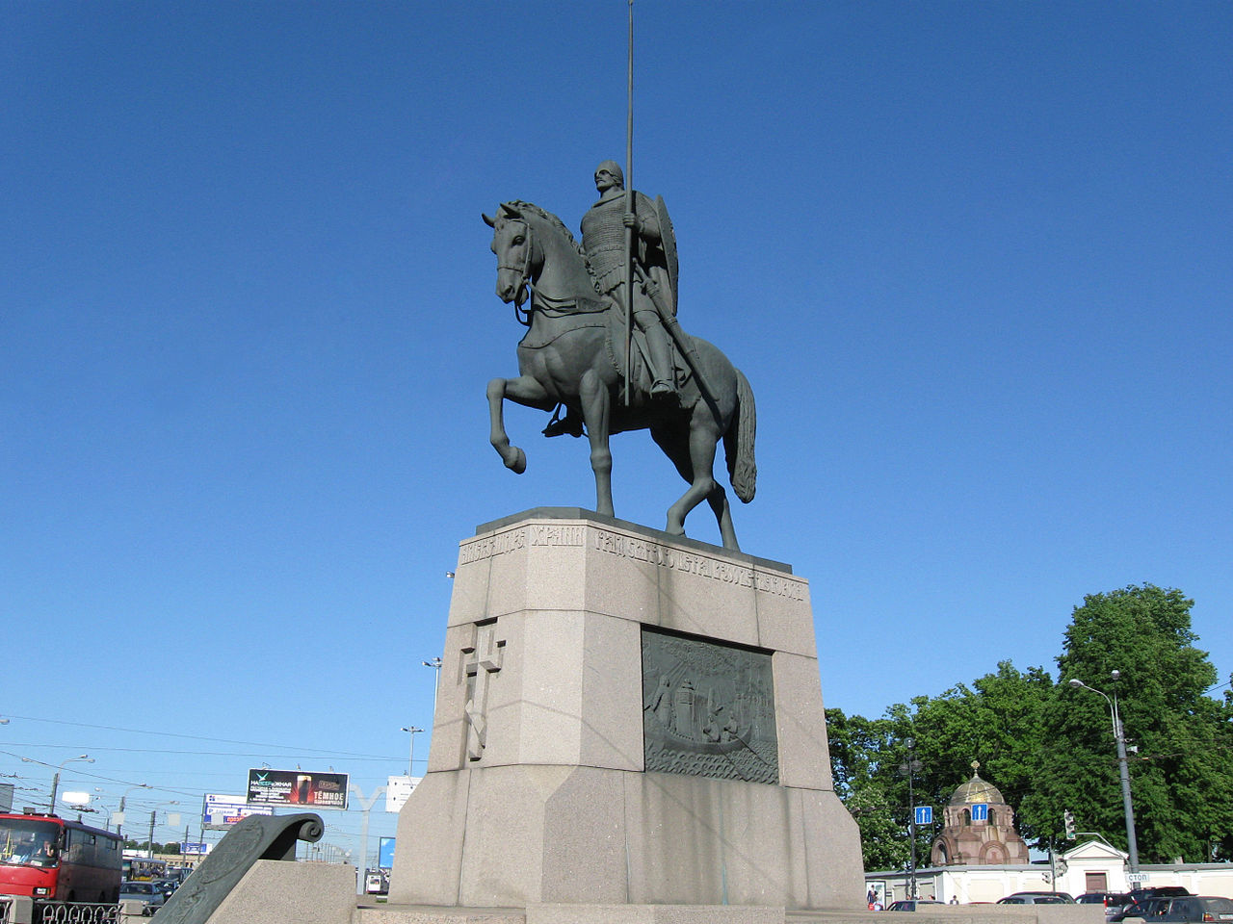
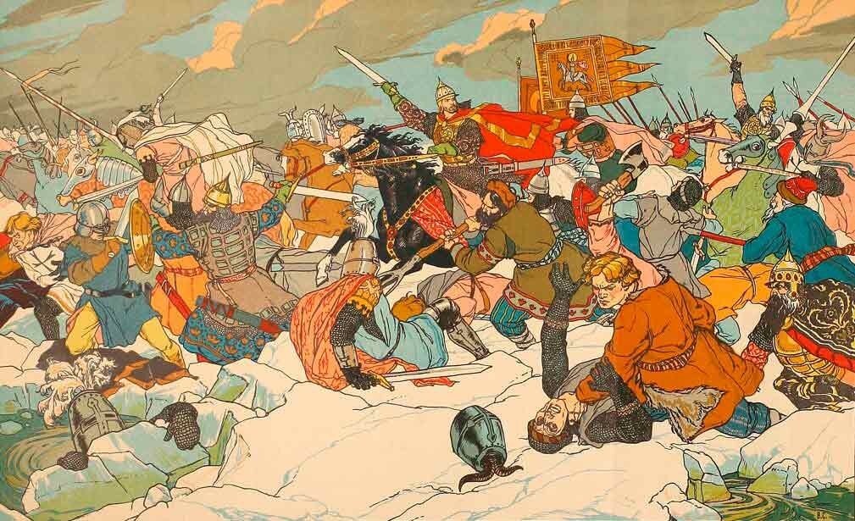
Памятник Александру Невскому.
Санкт-Петербург.
Диорама «Невская битва 1240».
Александр Невский.
Серов В.А. «Ледовое побоище».

Slide 4
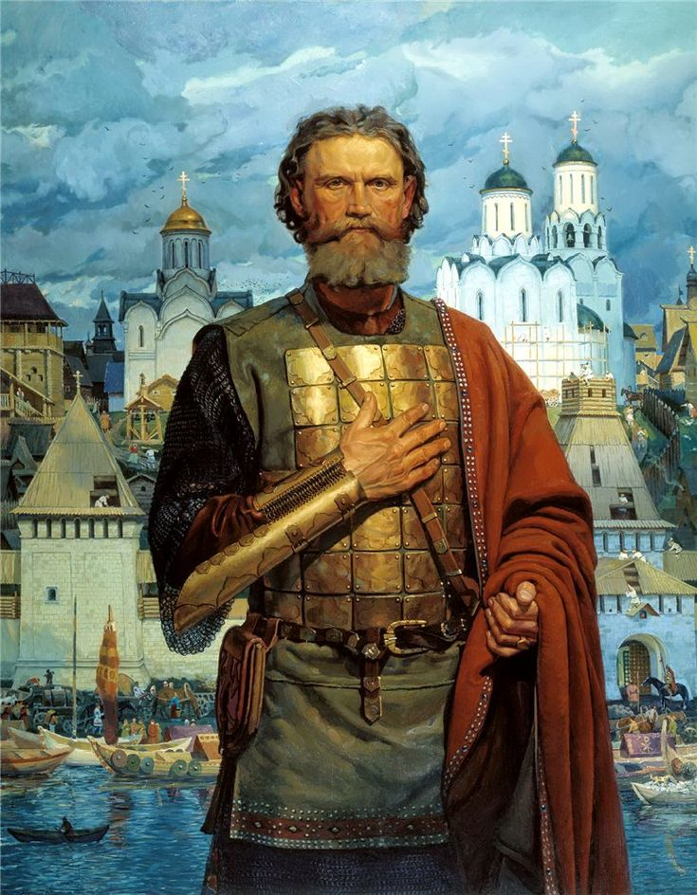
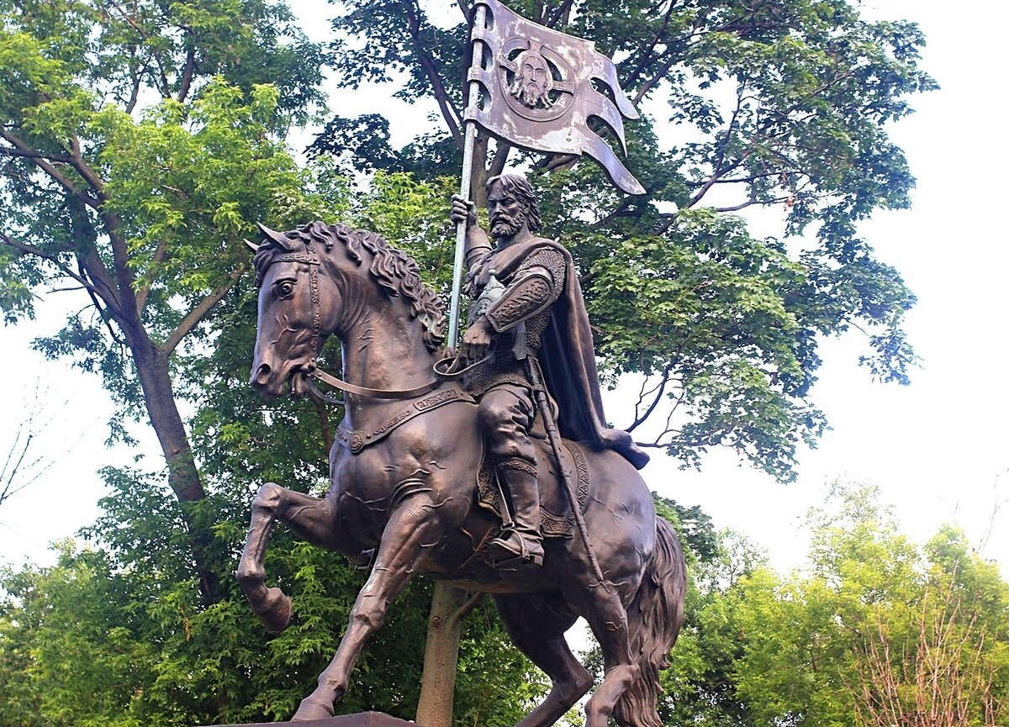
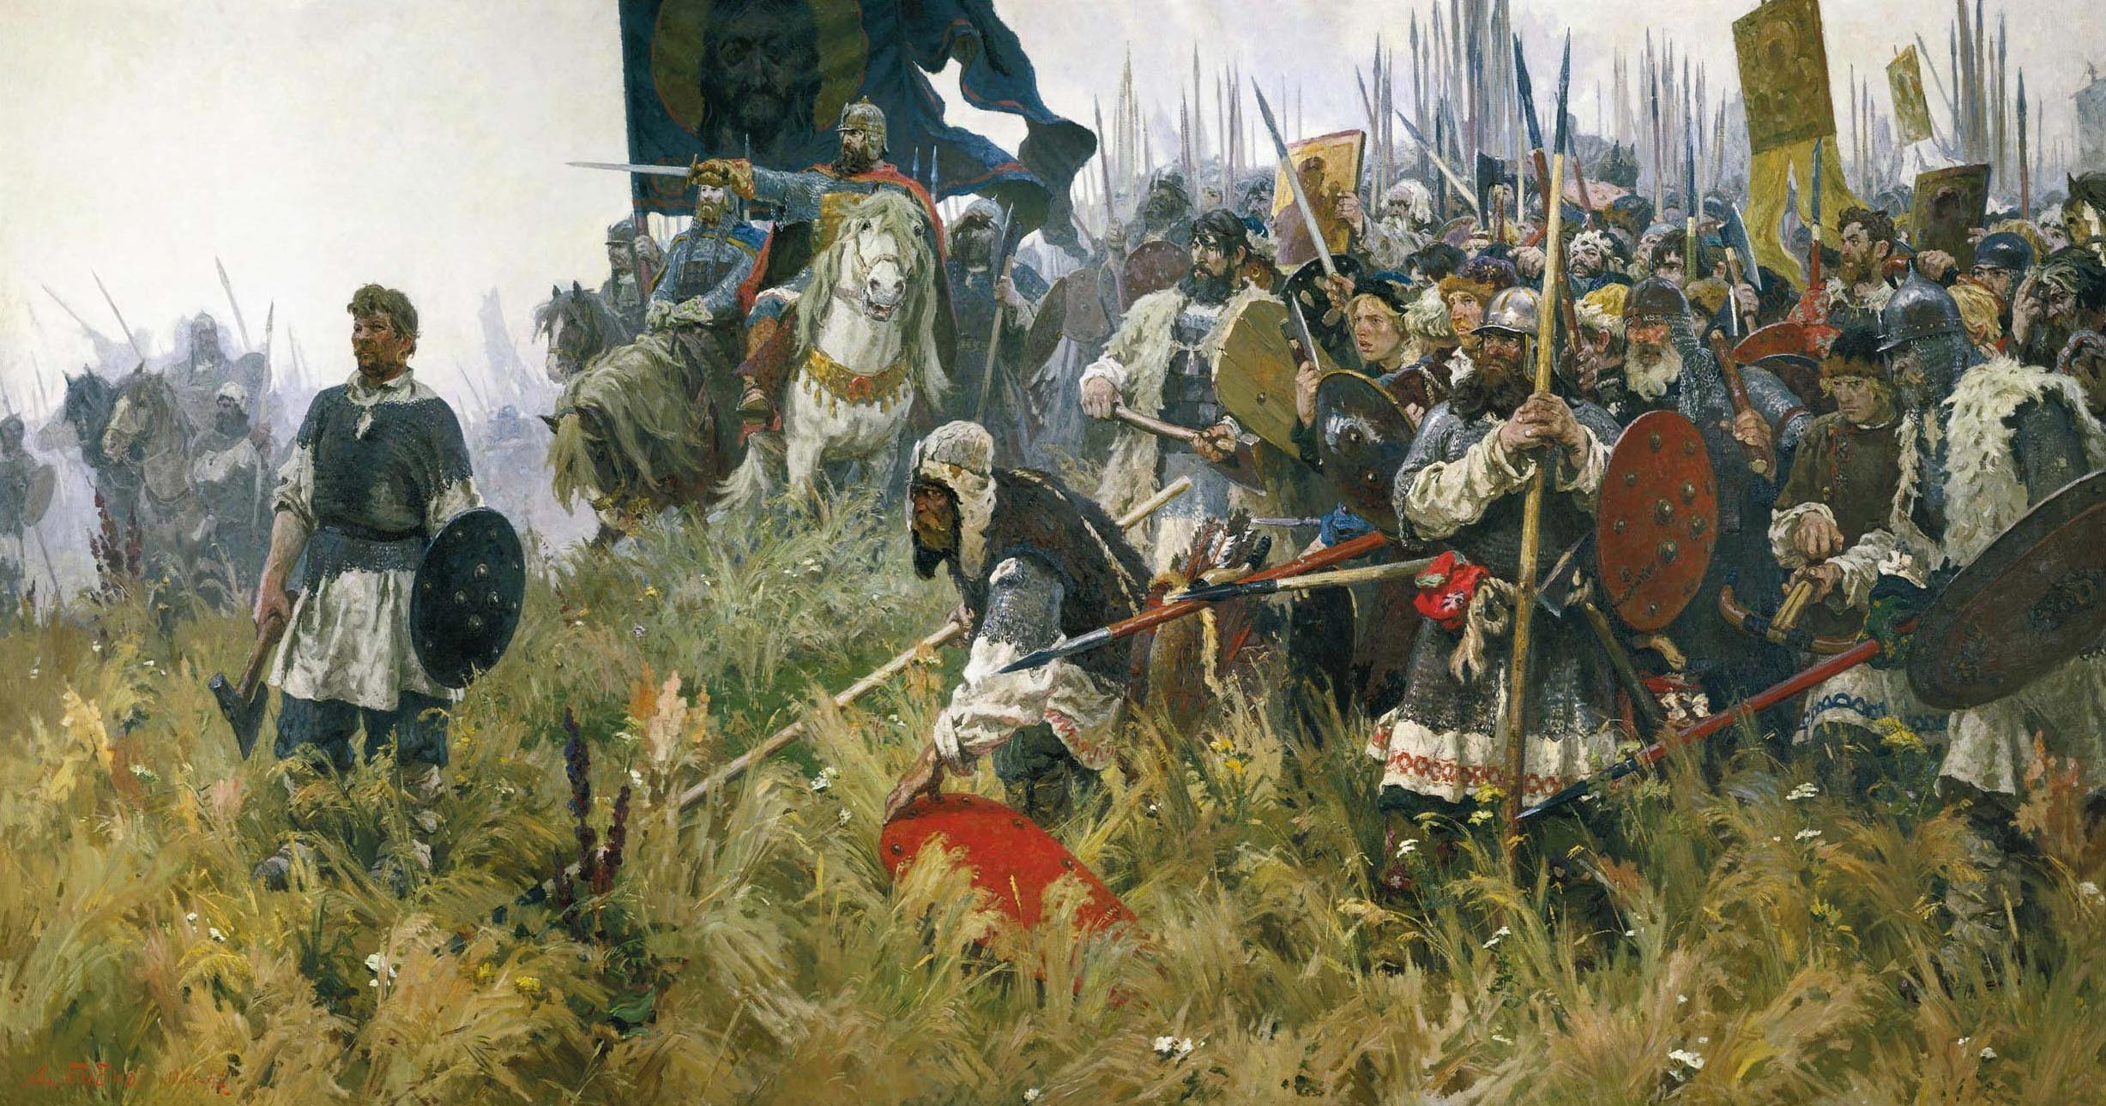
Памятник Дмитрию Донскому. Москва.
Бубнов А.П. «Утро на Куликовом поле».
Дмитрий Донской.

Slide 5
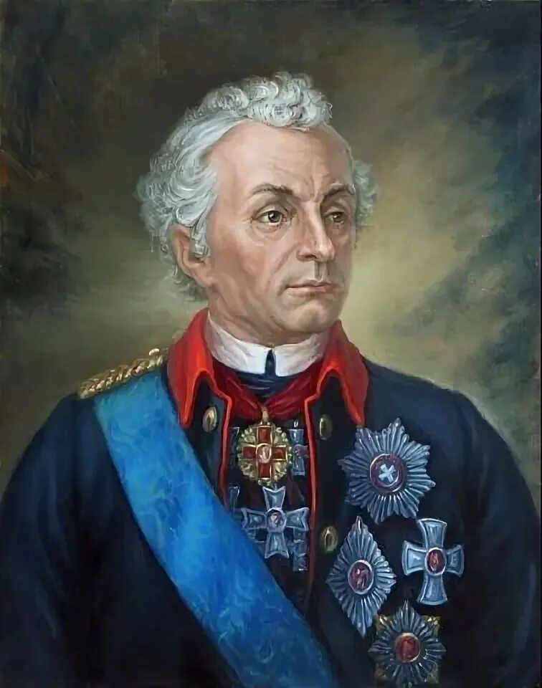
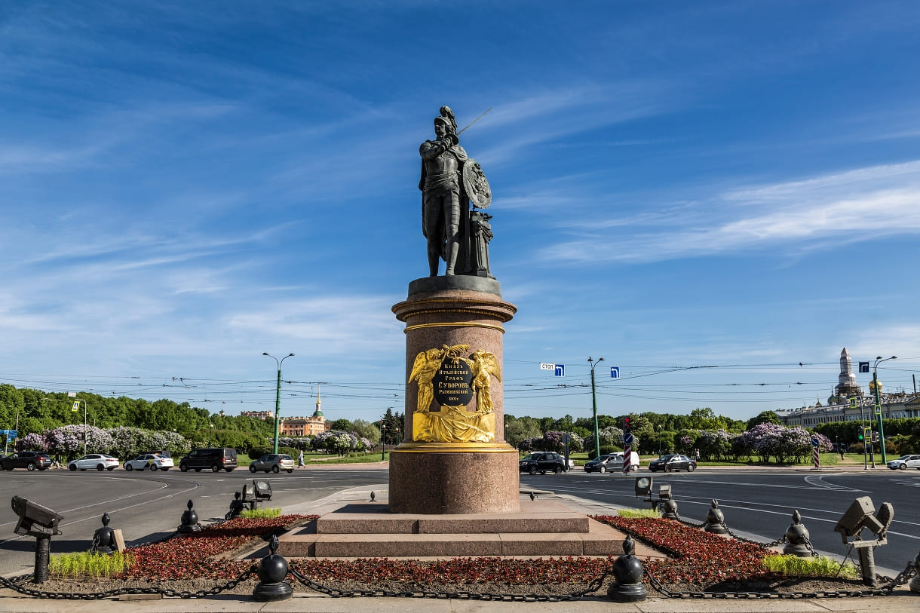
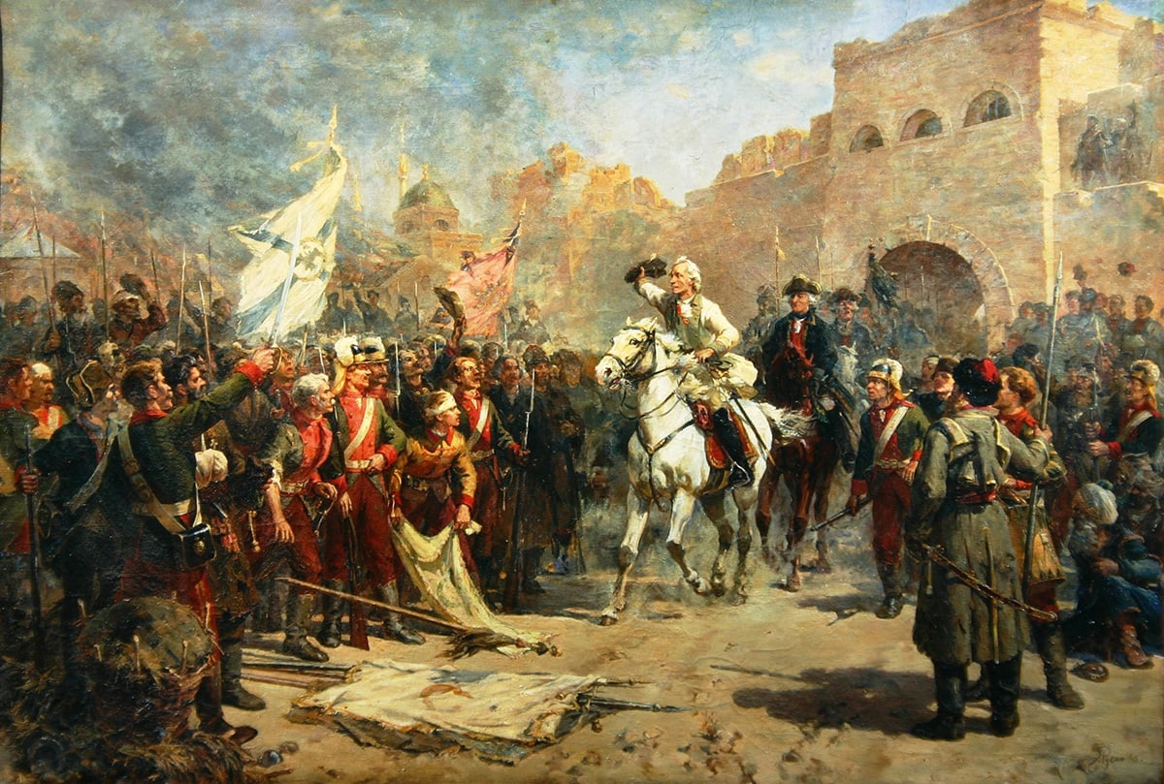
Александр Васильевич Суворов.
Памятник фельдмаршалу А. В. Суворову.
Санкт-Петербург.
Русина А.В. «Взятие крепости Измаил».

Slide 6
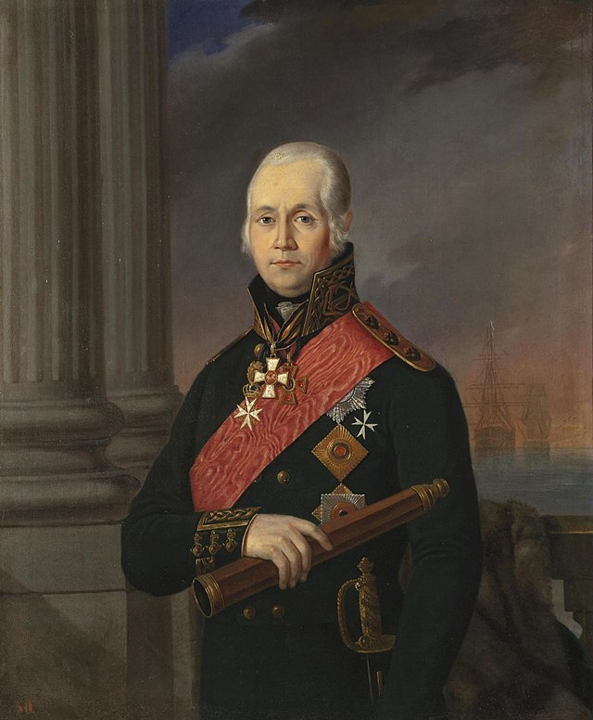
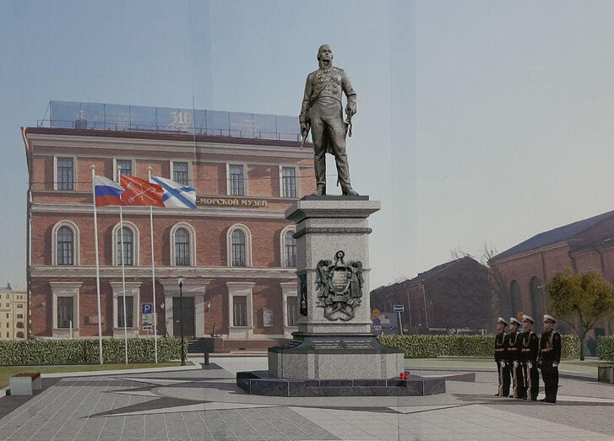
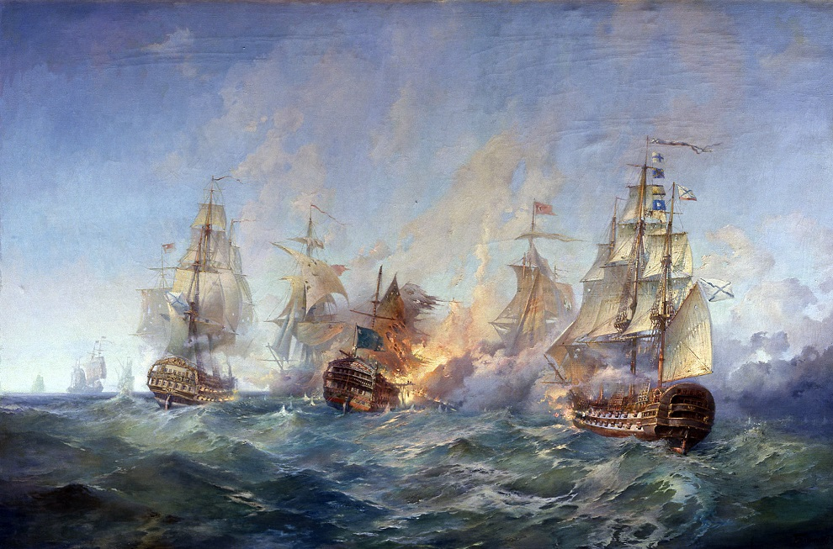
Памятник адмиралу Фёдору Ушакову.
Санкт-Петербург.
Фёдор Фёдорович Ушаков.
Блинков А.А. «Сражение у мыса Тендра».

Slide 7
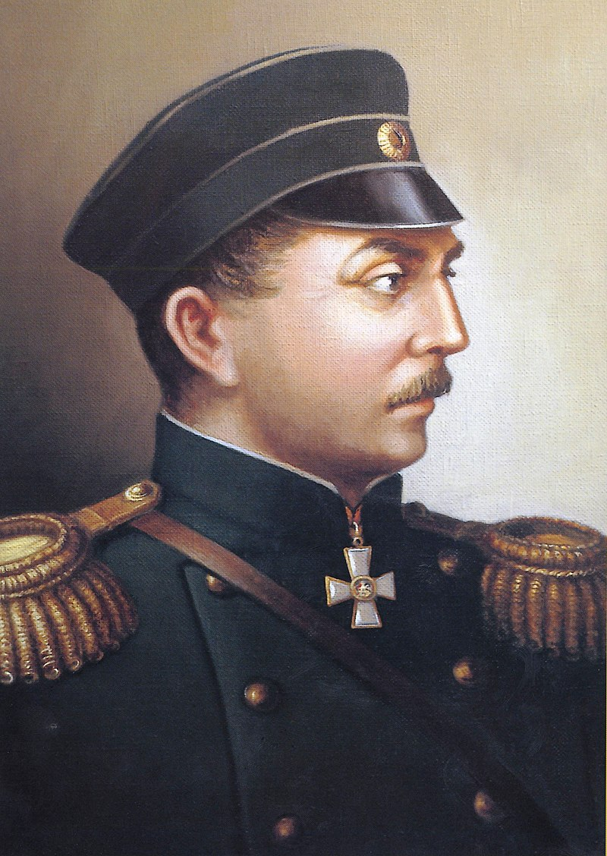
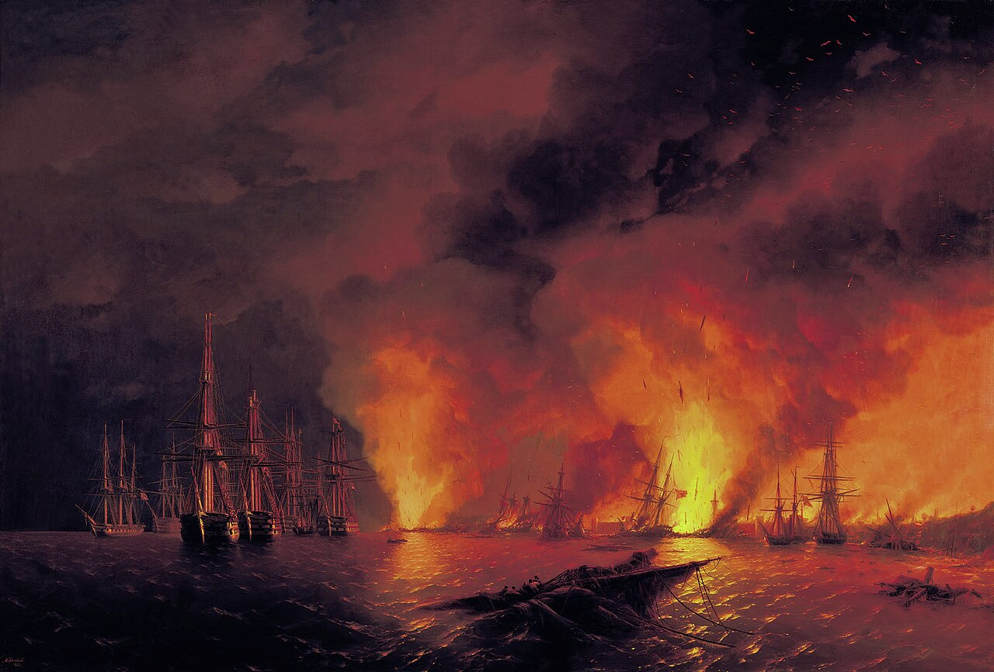
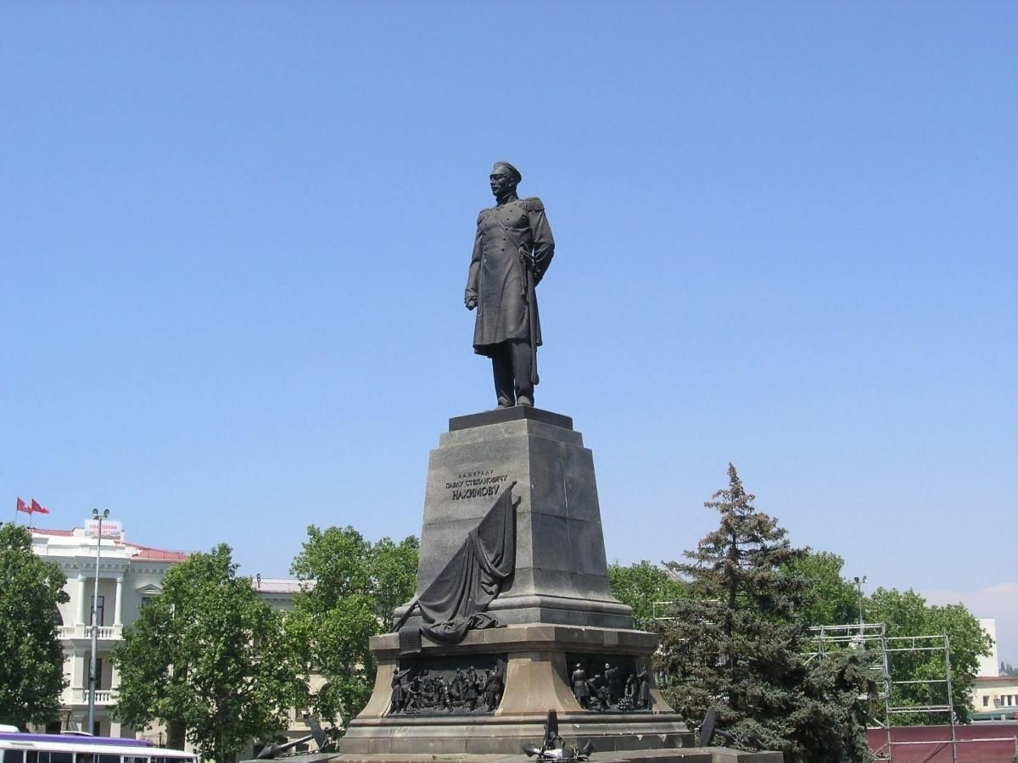
Памятник Нахимову. Севастополь.
Айвазовский И.К. «Синопский бой 18 ноября 1853 года (Ночь после боя)».
Павел Степанович Нахимов.

Slide 8


Slide 9
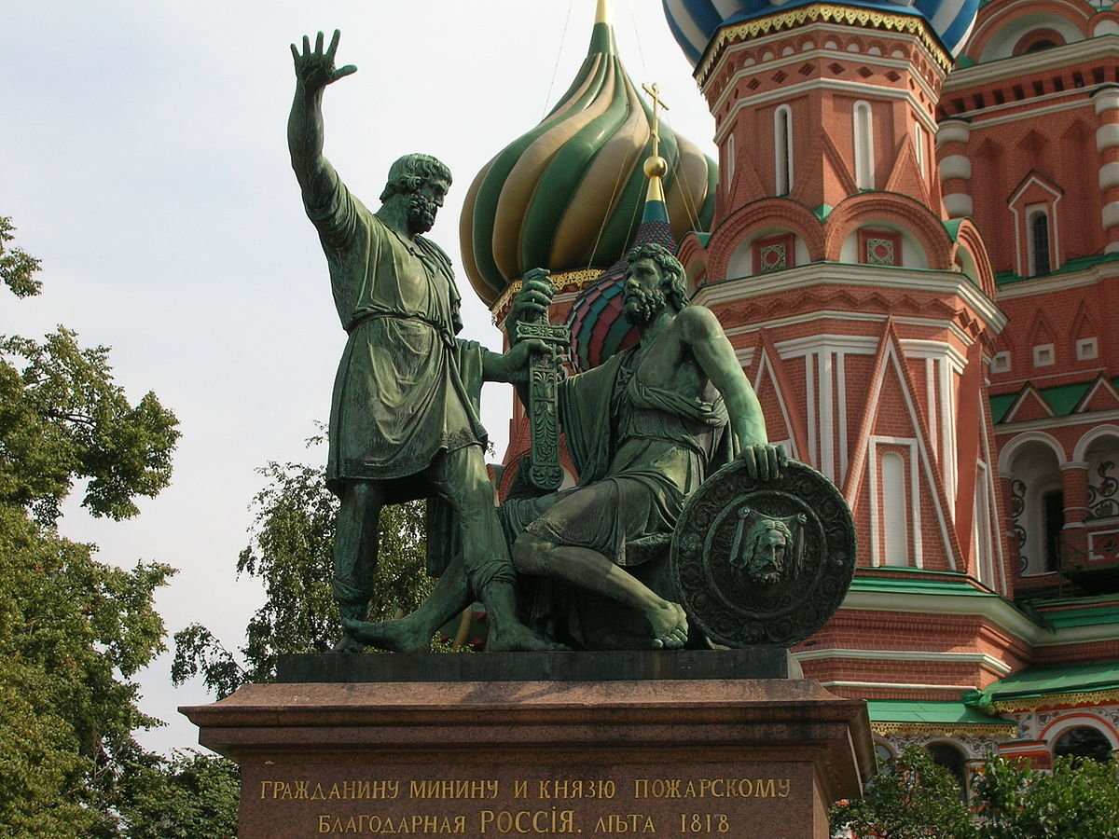
Памятник Минину и Пожарскому.

Slide 10

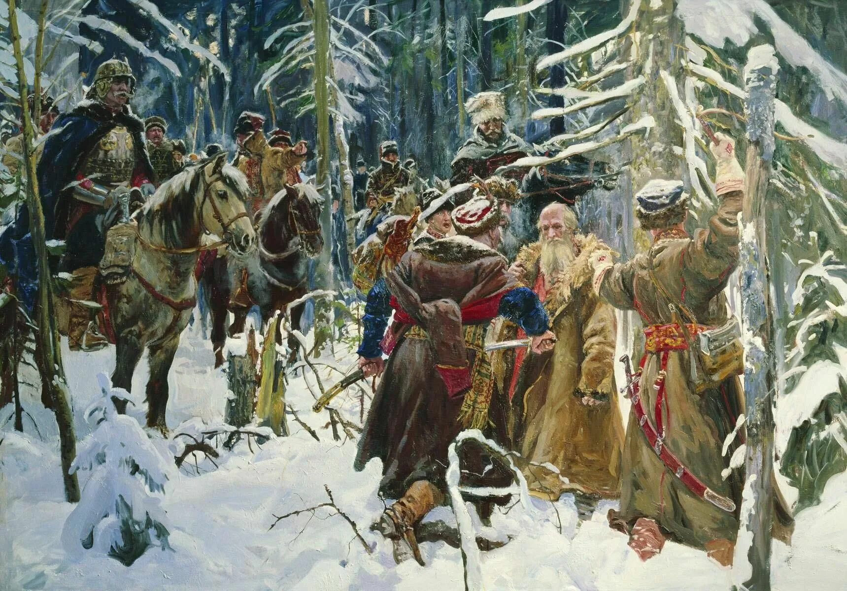
Фаюстов М.В. Иван Сусанин».

Slide 11

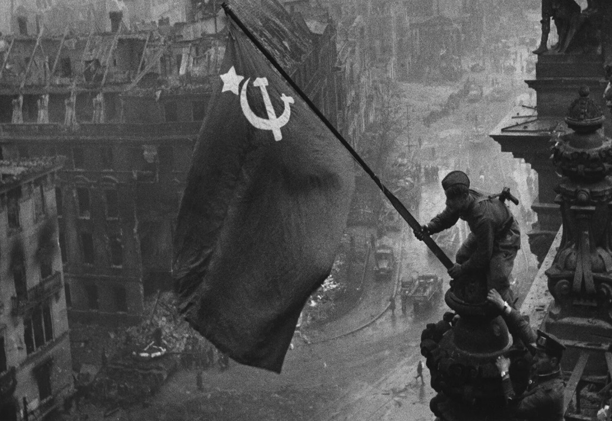
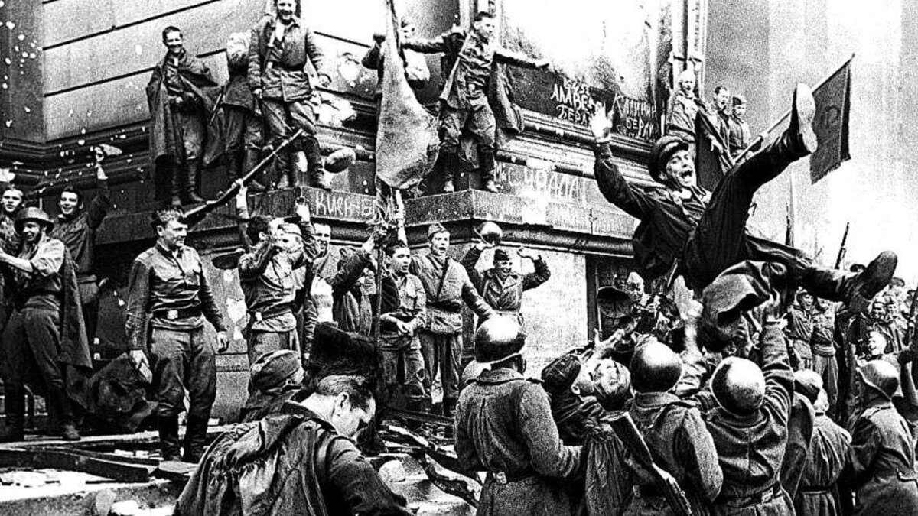
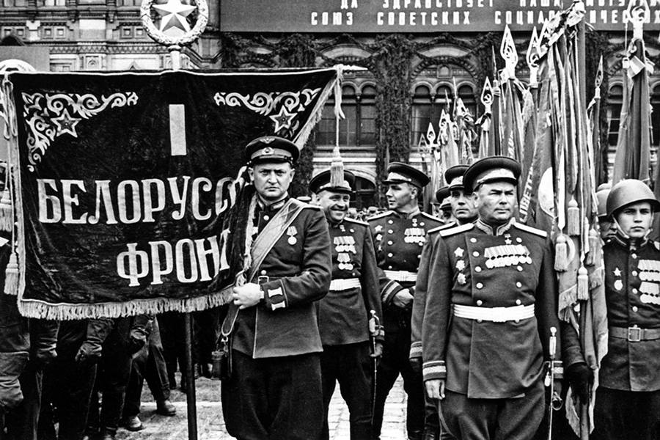

Slide 12
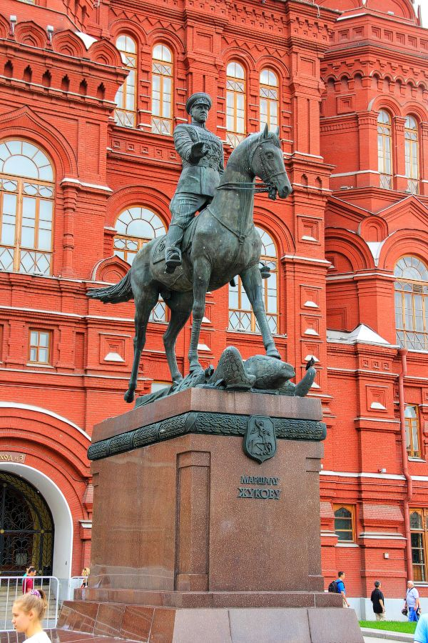
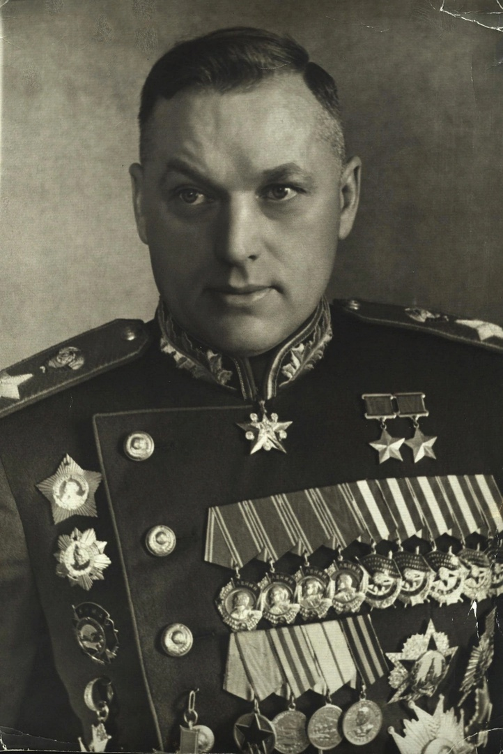
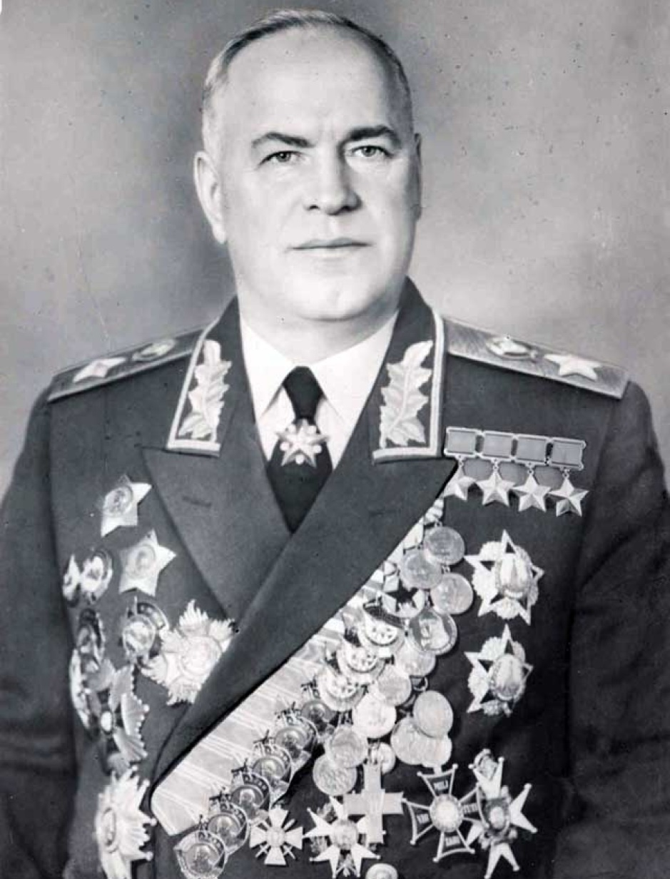
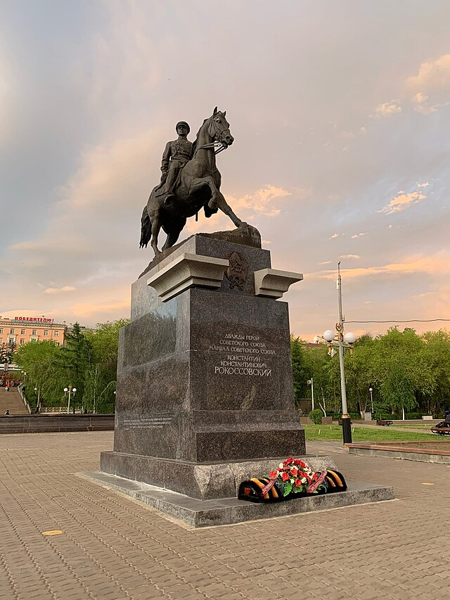
Георгий Константинович Жуков
Памятник маршалу Константину Рокоссовскому. Улан-Удэ.
Памятник маршалу Жукову.
Москва.
Константин Константинович Рокоссовский

Slide 13
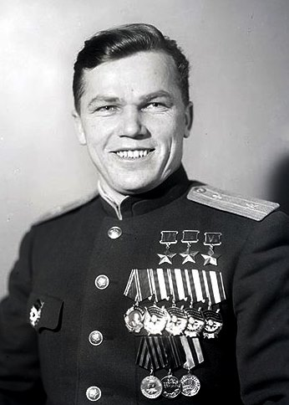
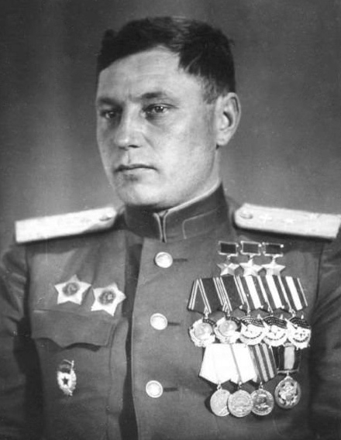
Иван Никитович Кожедуб
Александр Иванович Покрышкин

Slide 14
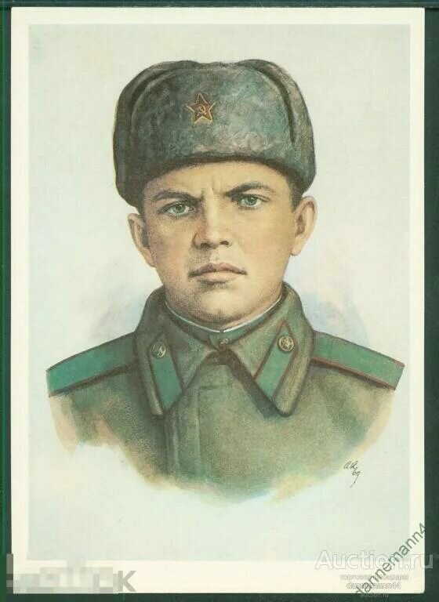
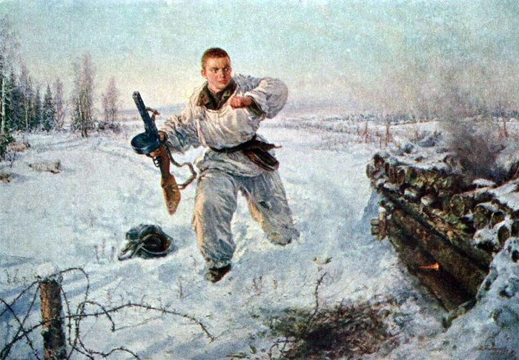
Памфилов В.Е. «Александр Матросов. Февраль 23. 1943 г.».
Александр Матвеевич Матросов

Slide 15














Slide 16
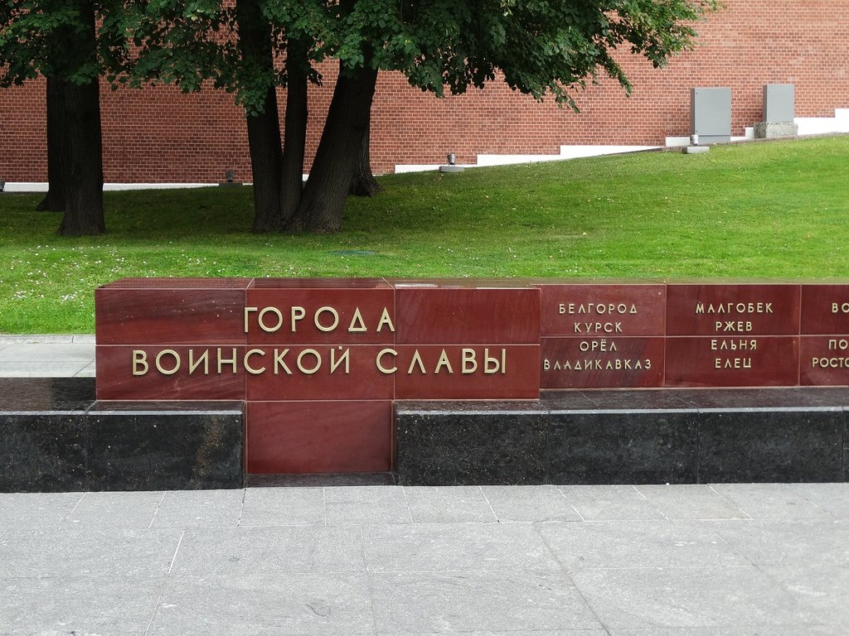
Город воинской славы - почётное звание, почётное звание Российской Федерации установленное федеральным законом от 1 декабря 2006 г. и присваиваемое отдельным городам Российской Федерации «за мужество, стойкость и массовый героизм, проявленные защитниками города в борьбе за свободу и независимость Отечества».
Стела в честь городов воинской славы в Александровском саду.

Slide 17
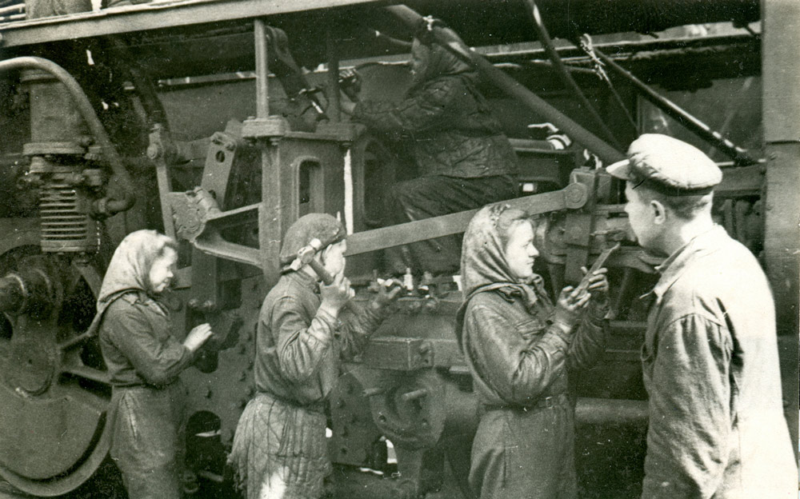
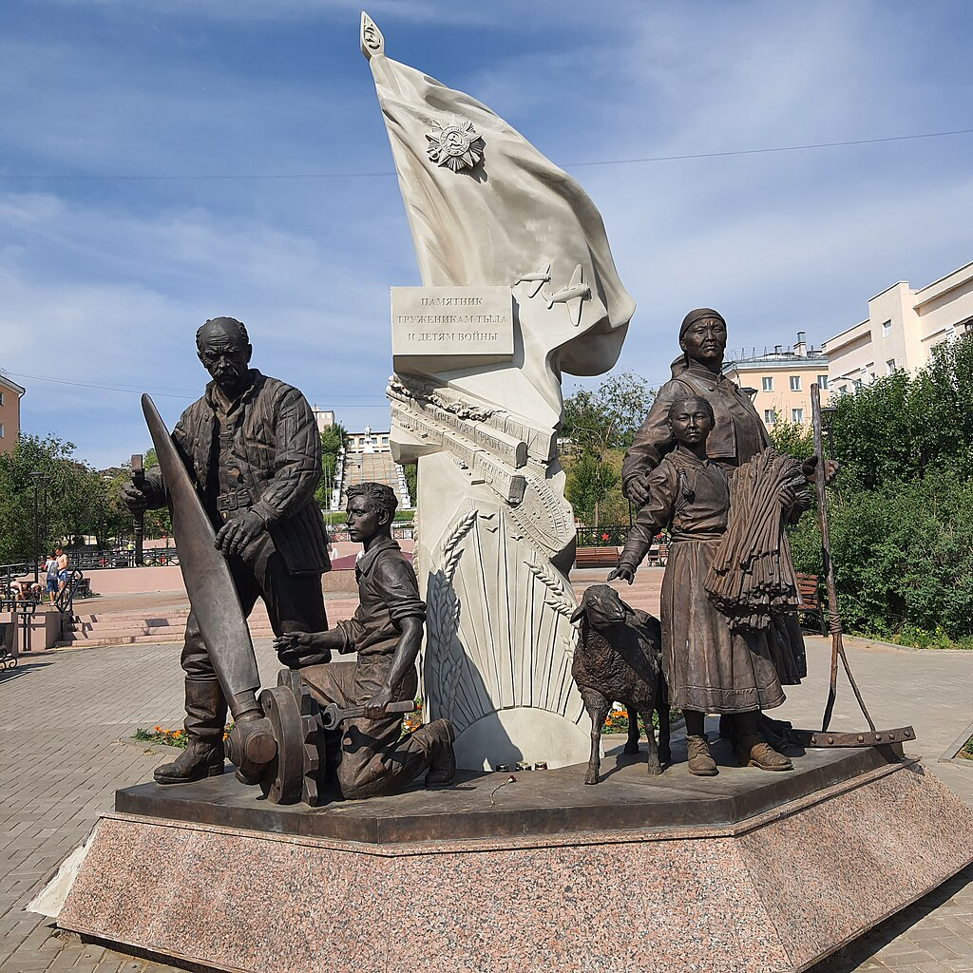
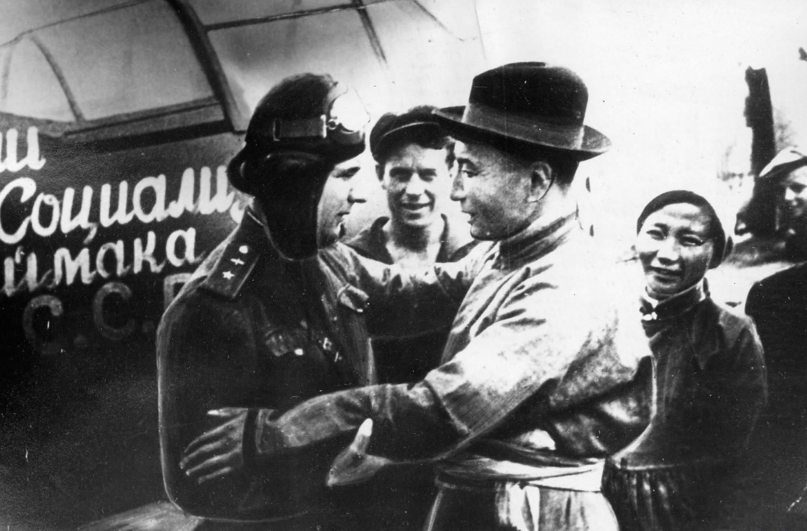
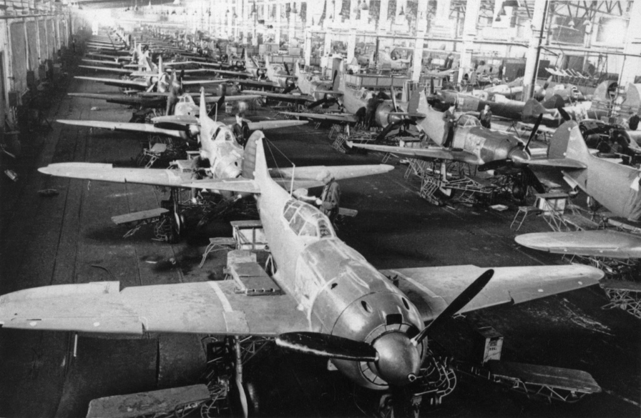
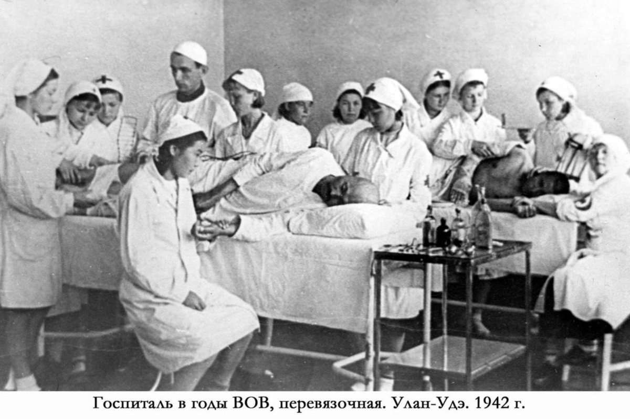
Памятник труженикам тыла и детям войны на аллее «Площади Славы» в Улан-Удэ (открыт 2020 г.)

Slide 18


Город трудовой доблести - почётное звание Российской Федерации, установленное федеральным законом от 1 марта 2020 г. «в целях увековечения подвига тружеников тыла во время Великой Отечественной войны 1941-1945 годов».
11 сентября 2023 г. президент России В.В. Путин подписал указ о присвоении Улан-Удэ звания «Город трудовой доблести».

Slide 19
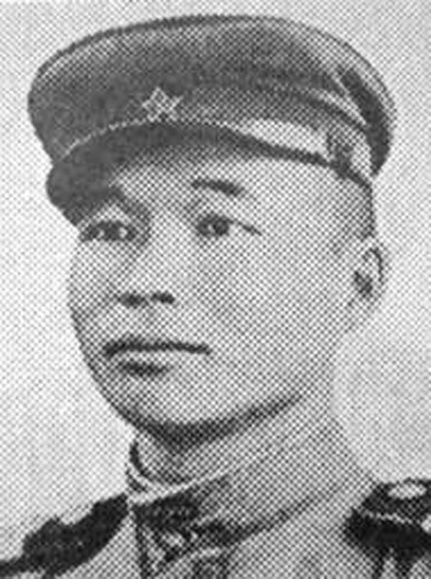
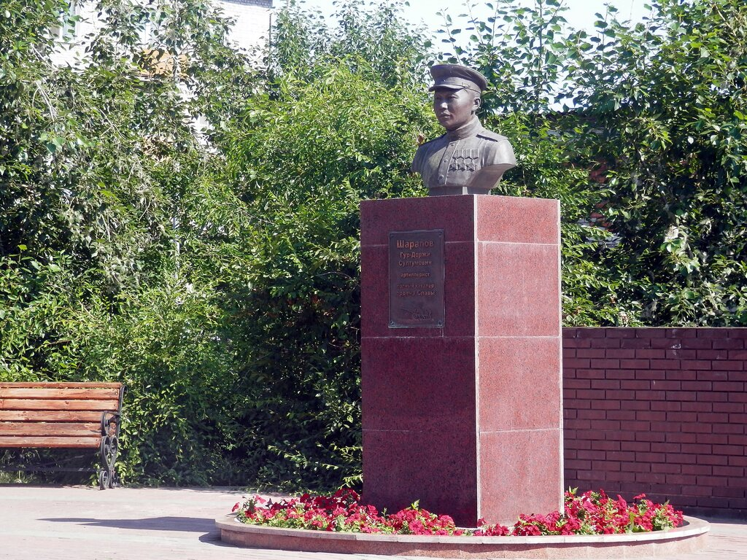
Сквер имени Г-Д.С. Шарапова в Гусиноозёрске (открыт 2017 г.)
Шарапов
Гур-Доржи Султумович

Slide 20


